Slide 1
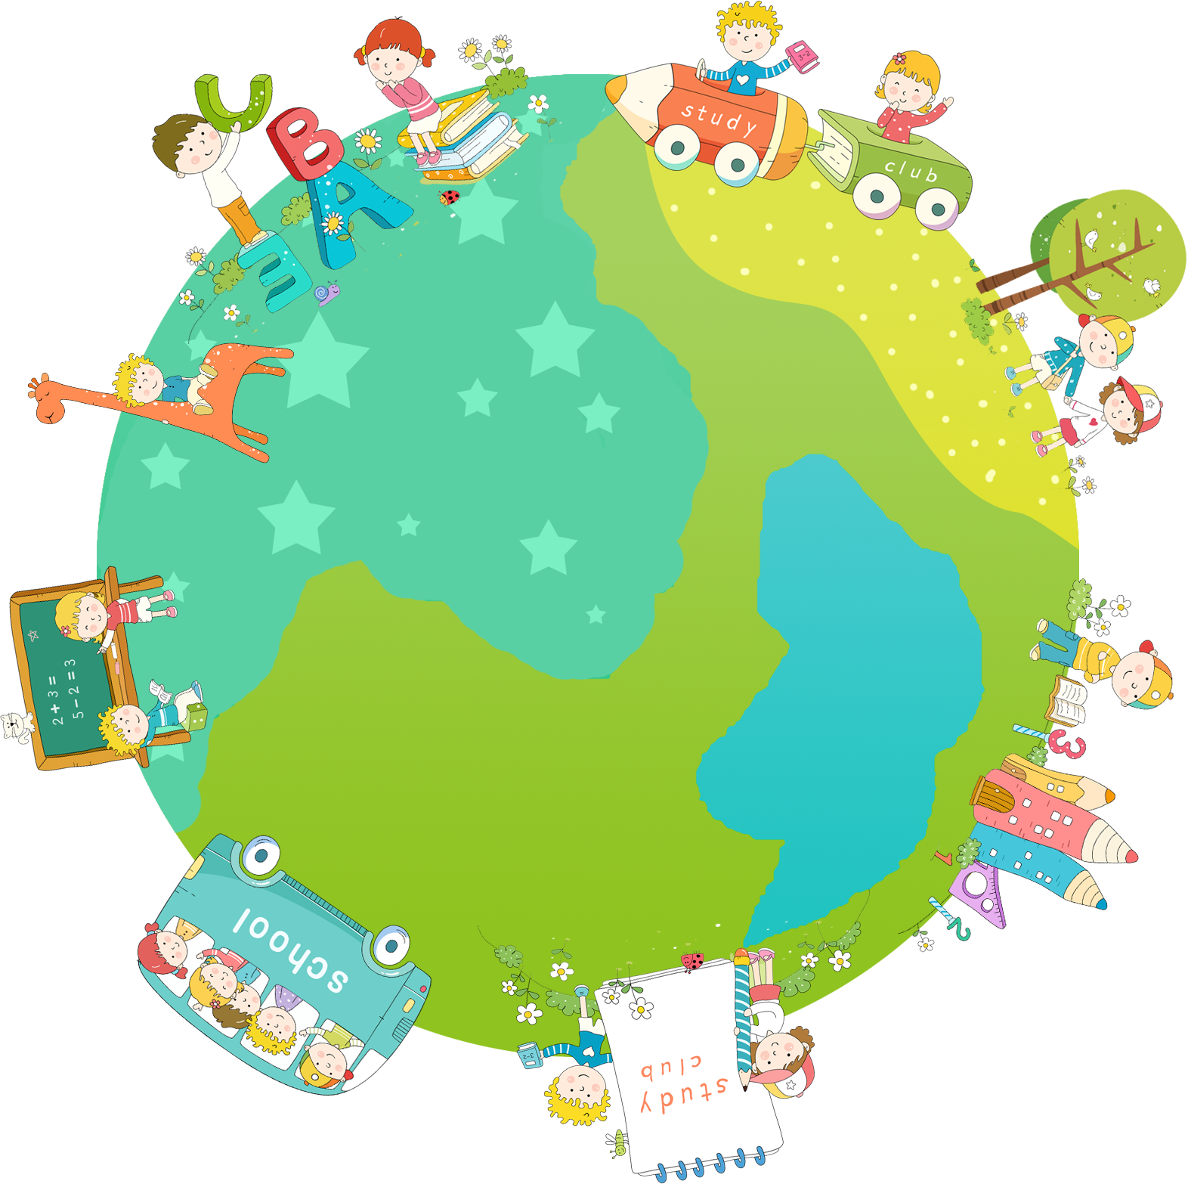
110學年度
麥哲倫探索築夢計畫
『疫』起煮起來
報告者:四年義班 陳虹諾

Slide 2
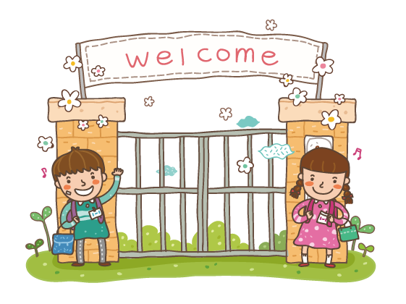
1.築夢動機&目標
2.築夢過程&送愛篇
3.甜點大集合~成果篇
4.夢想中的夢想(賣蛋糕買二胡)
5. 築夢心得分享

Slide 3
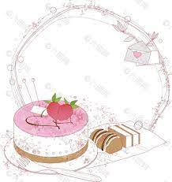
築夢動機
&目標
因為全球新冠肺炎
疫情嚴重，台灣疫情也升溫了，我們在5月19日開始停課。
停課後只能進行線上課程、在家自己煮飯、我和媽媽做了各式各樣的食物，我發現我對做甜點非常有興趣，於是，我們決定挑戰自己做喜歡吃的甜點，作為麥哲倫築夢計畫的主題。

Slide 4
【築夢過程】
&
【送愛篇】

Slide 5
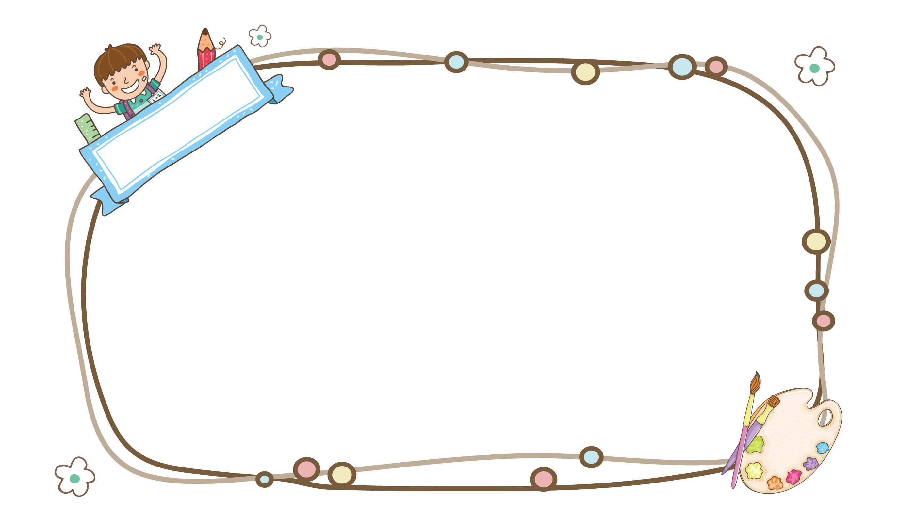
牛角麵包
送
愛
到
空手道
教練家

Slide 6
奶油小麵包
教練回饋
麵包軟硬度
剛剛好適合
全家人唷！

Slide 7
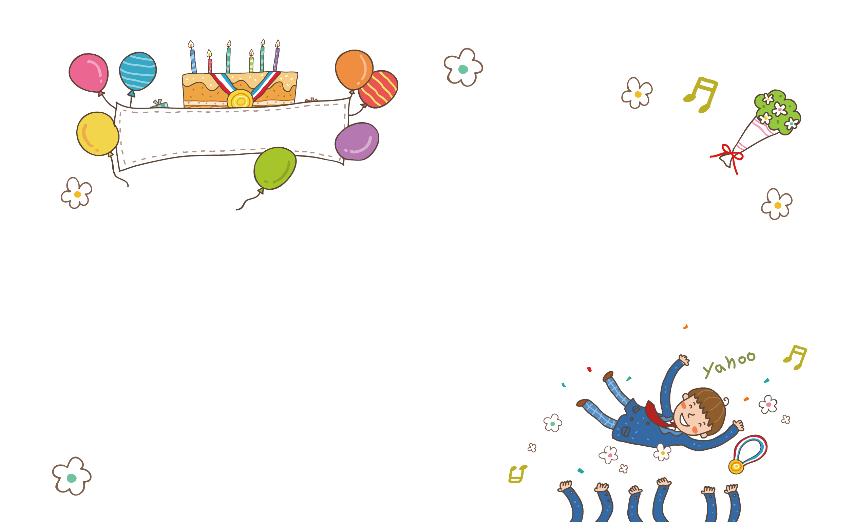
送愛到北昌
手撕麵包

Slide 8
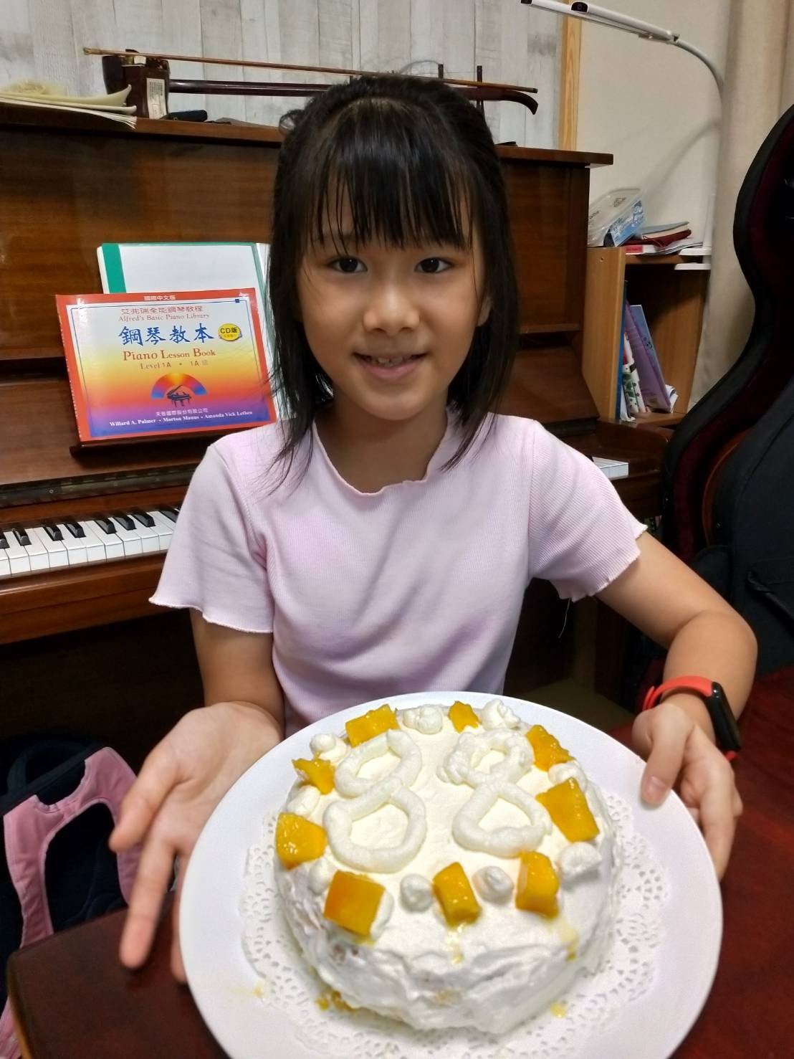
芒果奶油蛋糕
父親節
快樂
我的爸爸很感動

Slide 9
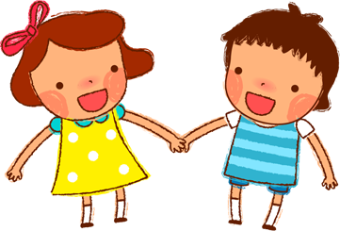
貝
果

Slide 10
【檸檬磅蛋糕】
非常照顧我的丁校長即將離開北埔國小，以後少有機會碰面，特別送蛋糕到丁校長家『謝謝丁校長對我多年來的照顧』。
校長回饋
蛋糕
不甜不膩
可以開賣！

Slide 11
巴斯克蛋糕
教會的弟弟說
蛋糕
很好吃唷

Slide 12
澄諾甜點教室~食譜大公開
巴斯克蛋糕
1.奶油乳酪：335公克
2.砂糖：40公克
3.雞蛋(大)：2顆
4.鮮奶油：165公克
5.玉米粉(或低筋麵粉)：15公克
6.檸檬汁(或萊姆酒)：10公克

Slide 13
巴斯克蛋糕
開賣囉！
夢想中的夢想(賣蛋糕買二胡)
和親朋好友分享蛋糕後，大家都建議可以販賣。和媽媽討論販賣目標是買二胡、並訂下蛋糕販賣價格，周末開始賣蛋糕囉！至今已經賣了30個
巴斯克蛋糕。

Slide 14
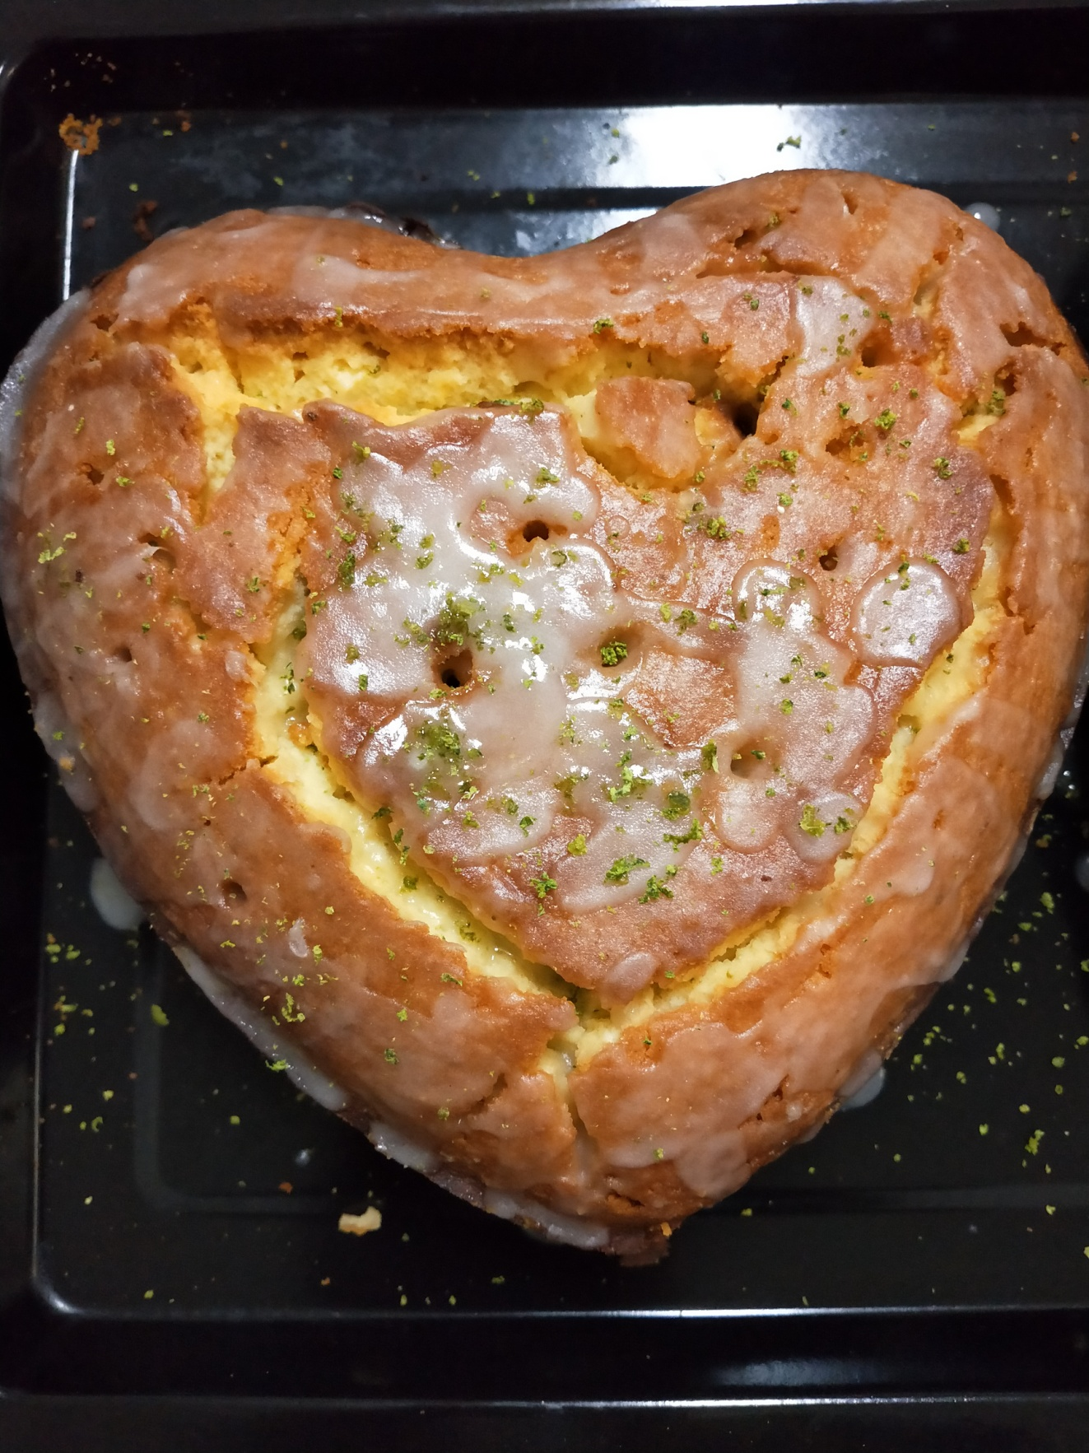
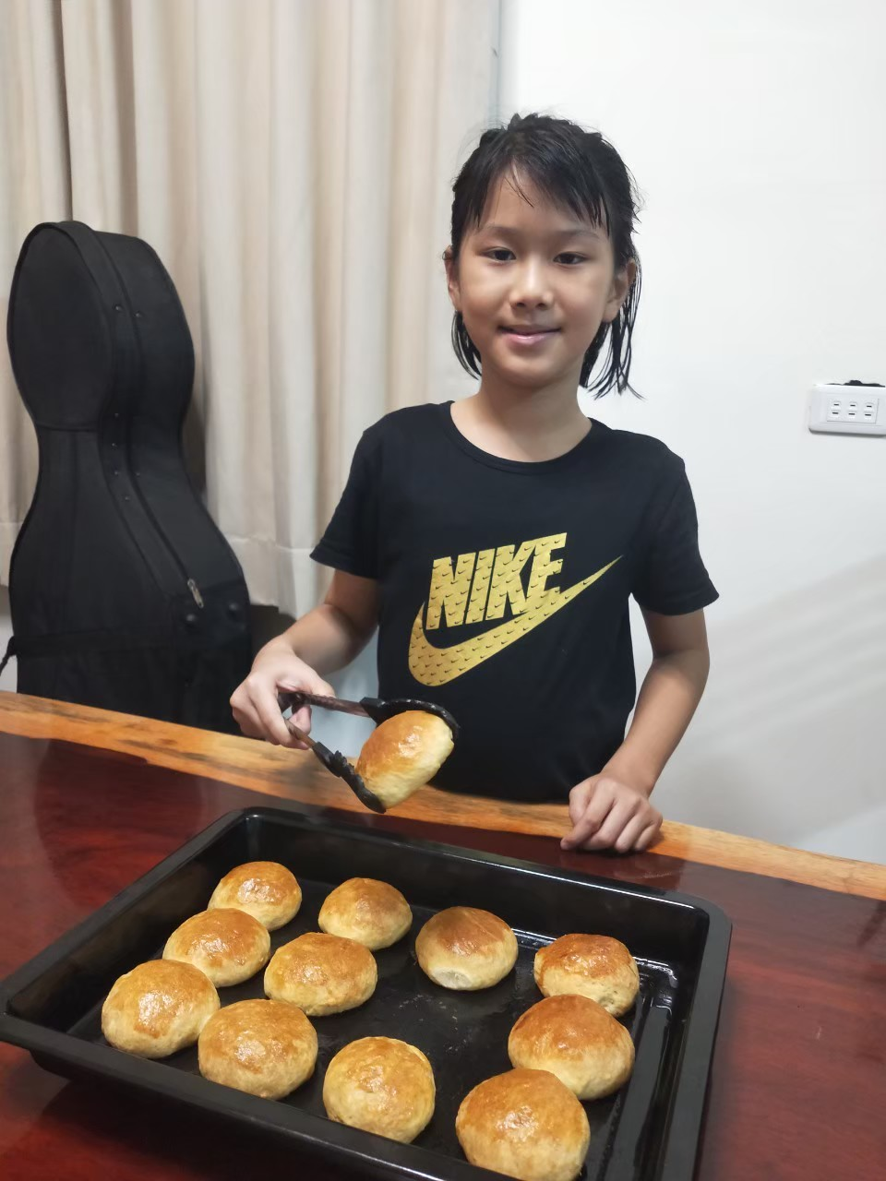
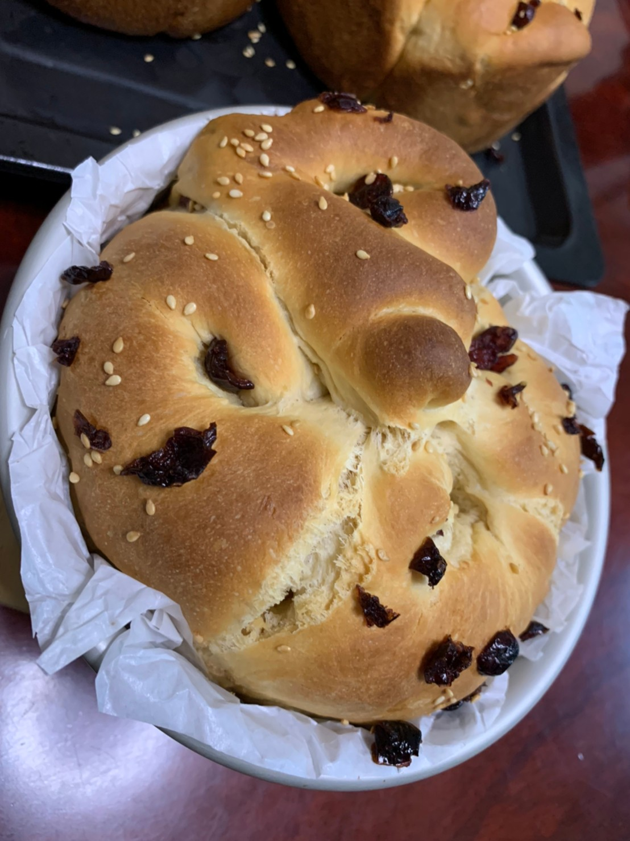
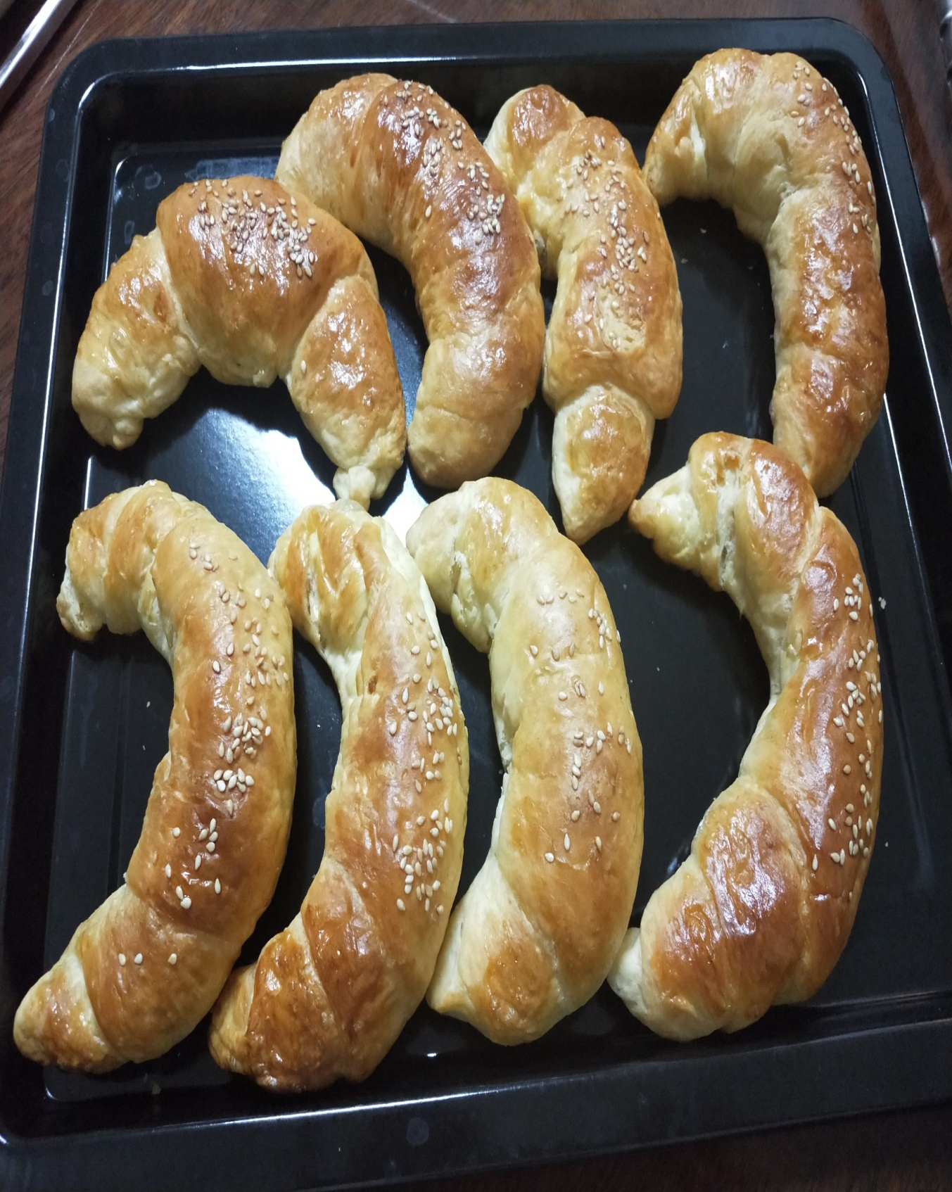
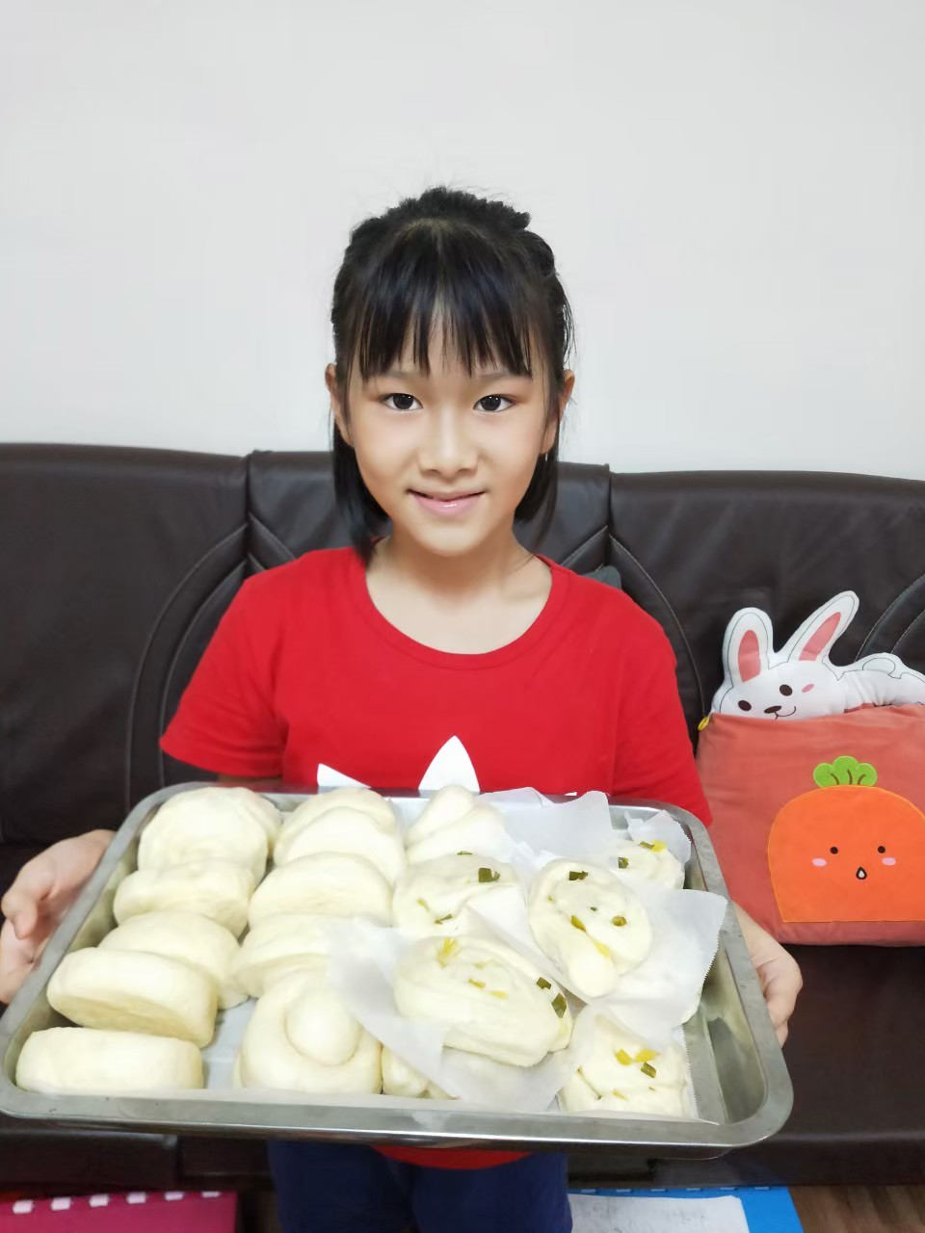
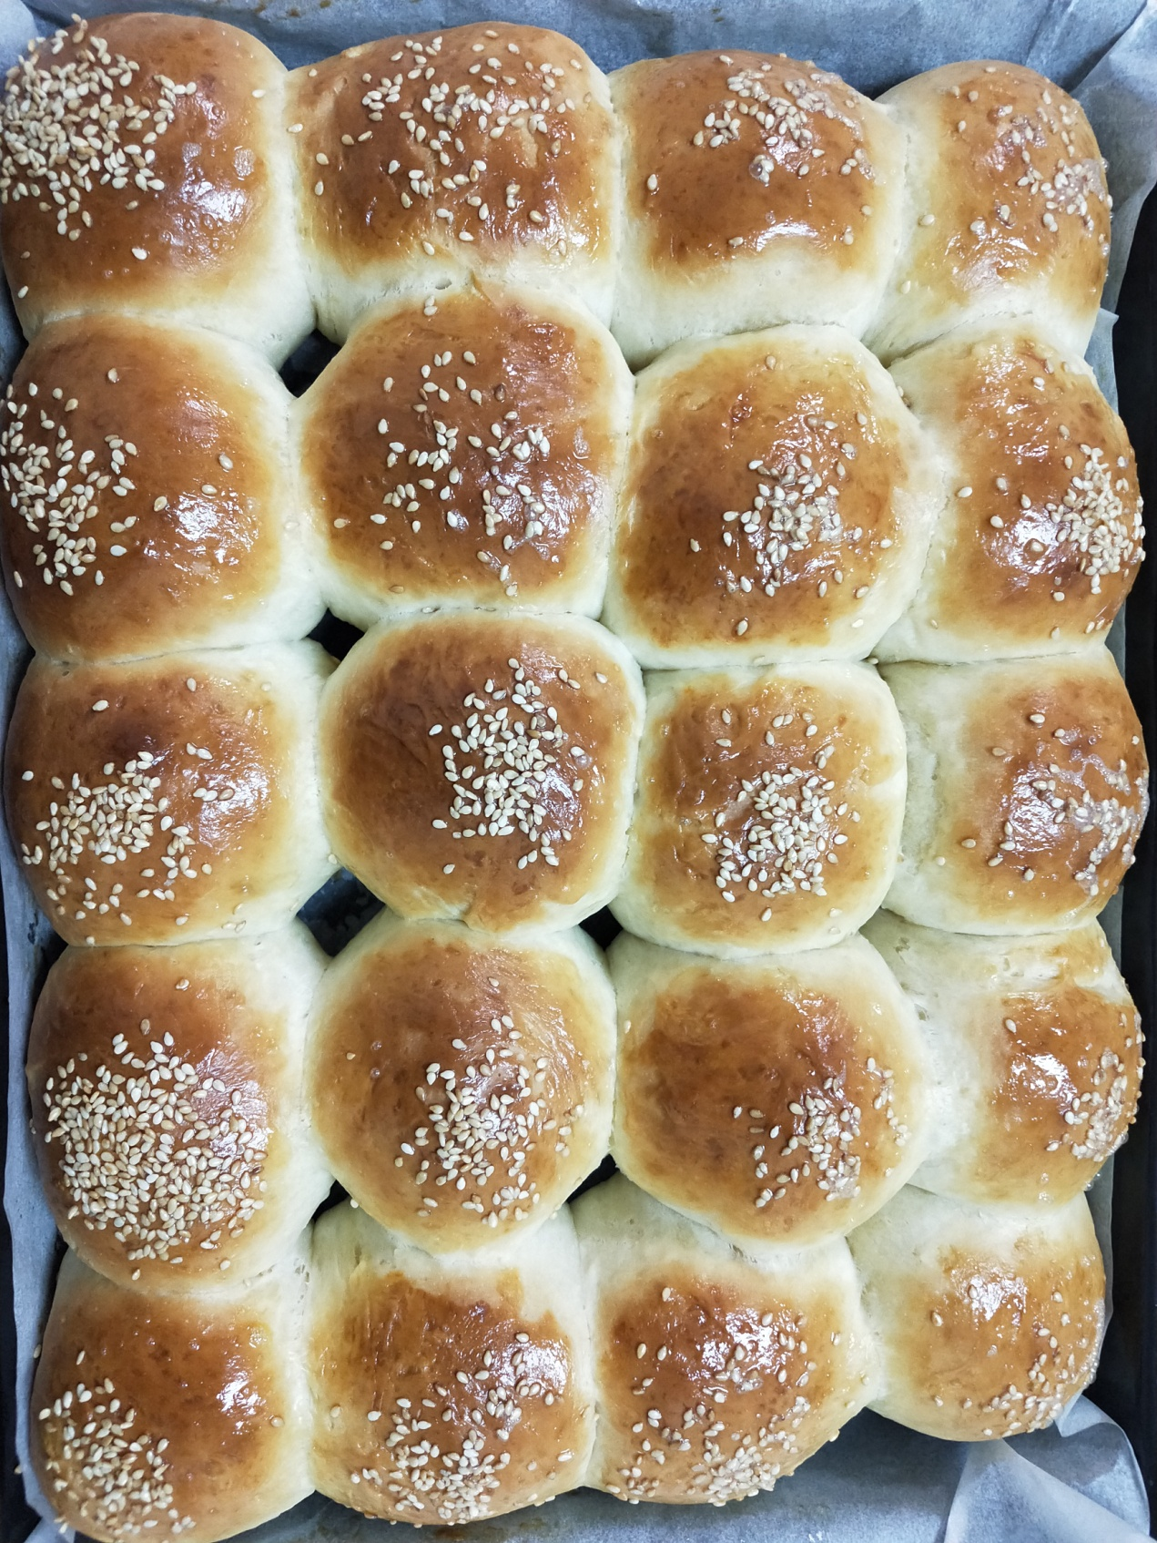
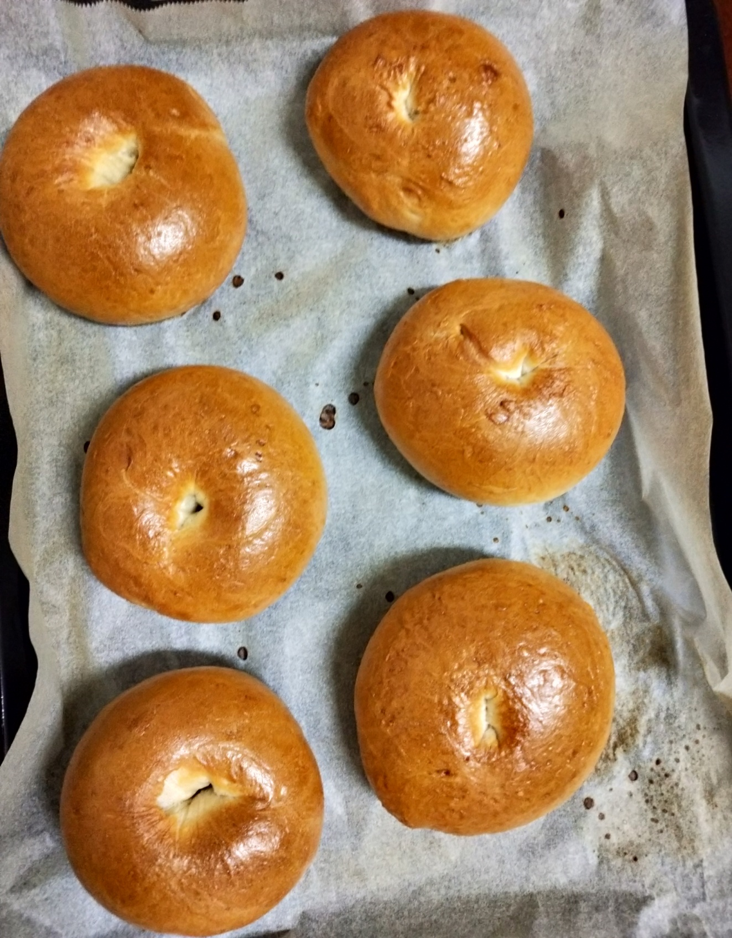
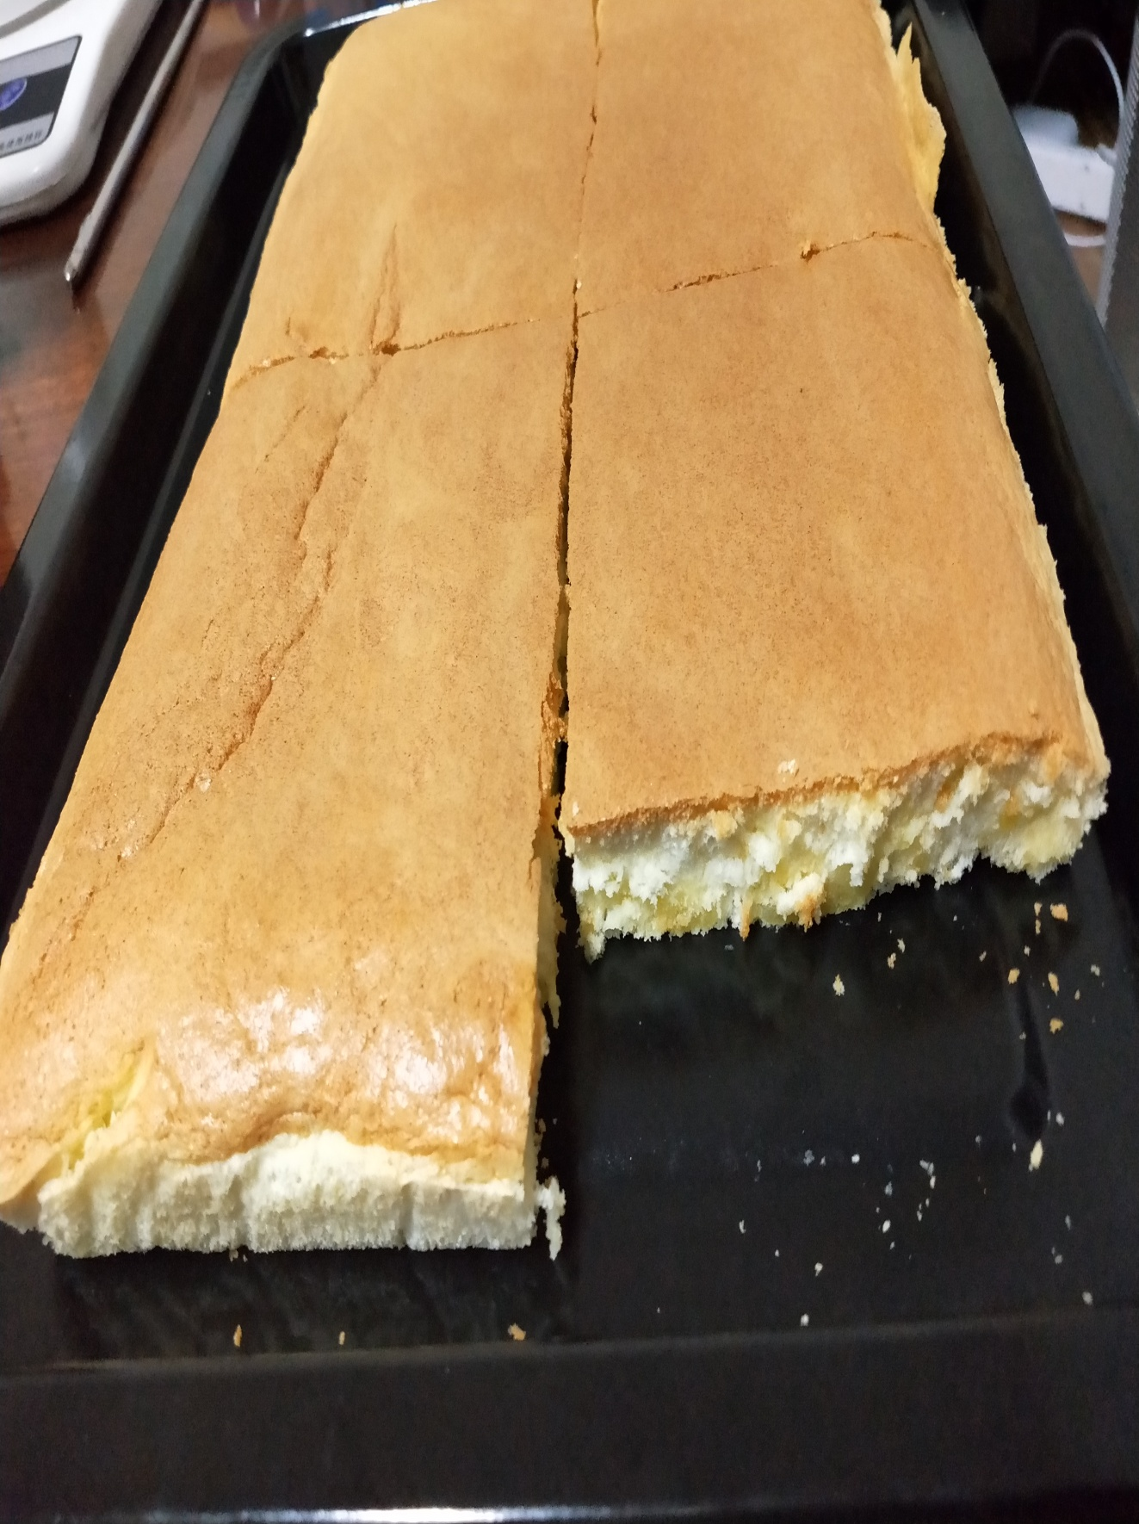
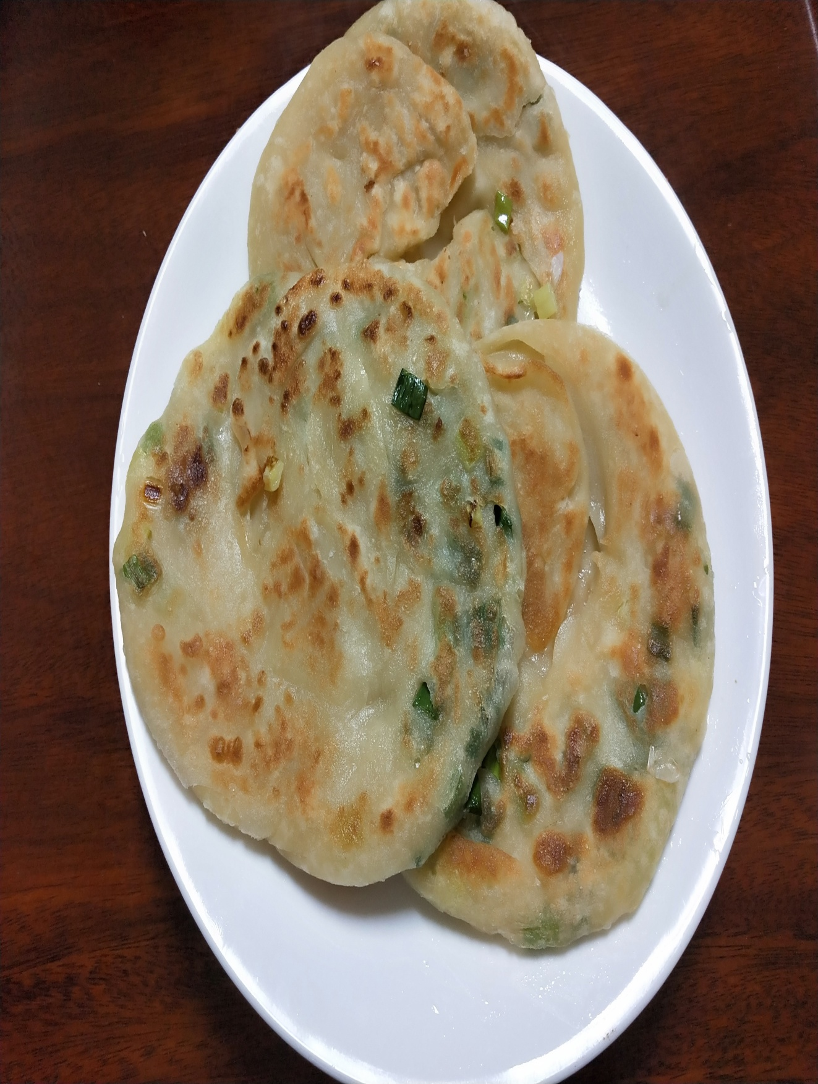
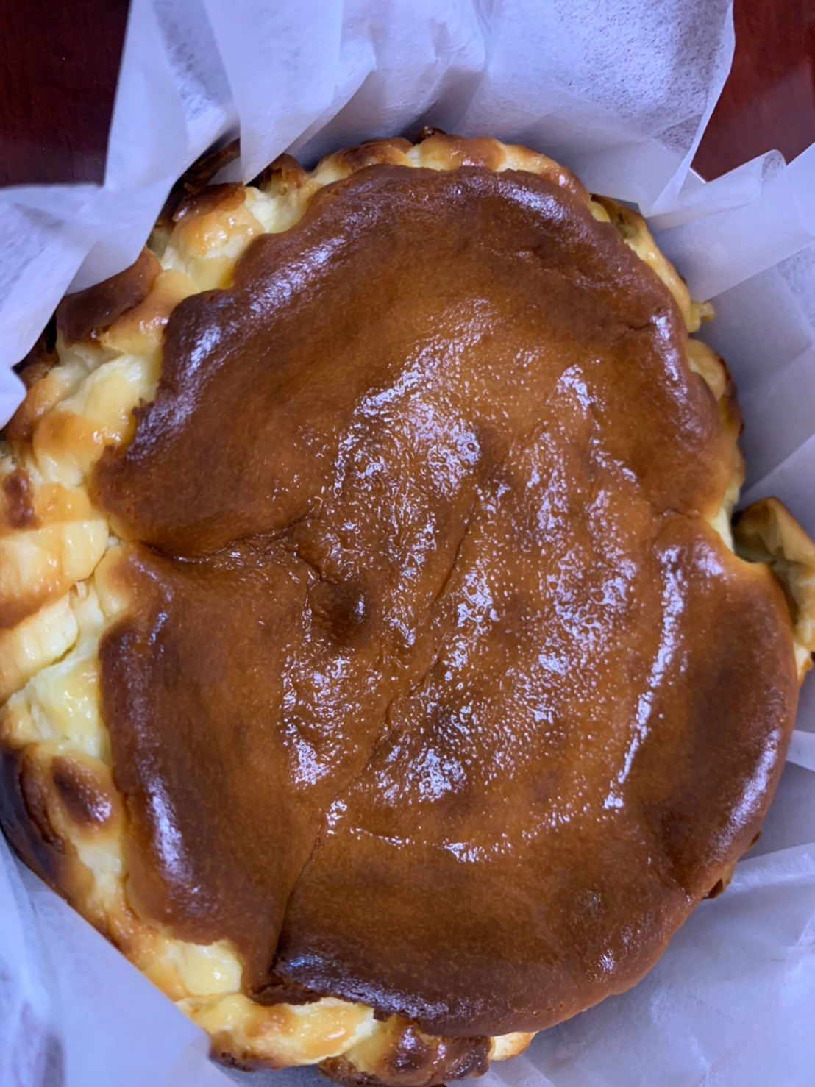
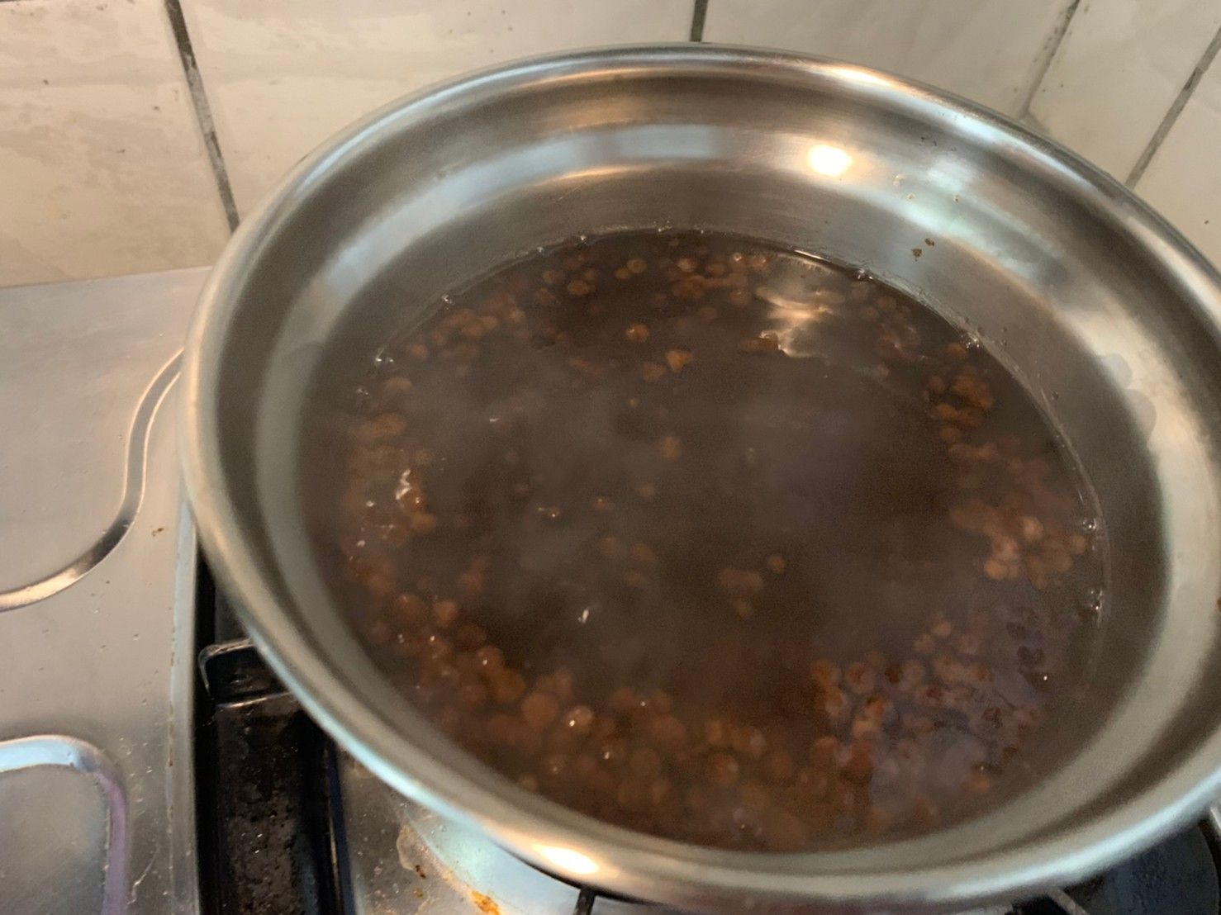
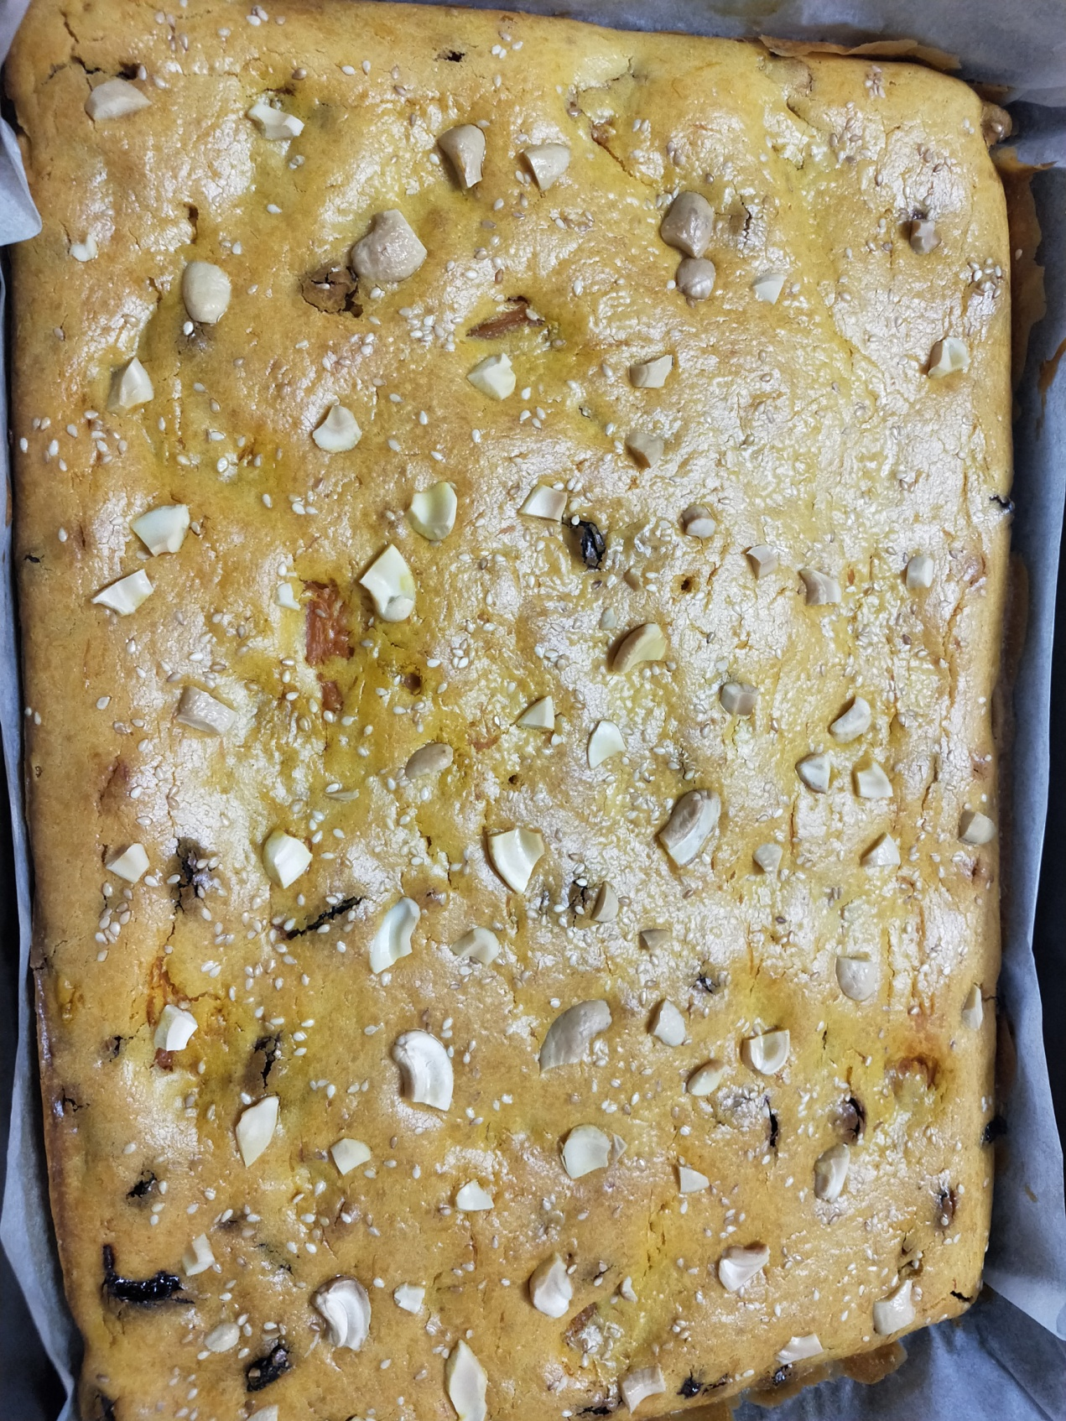
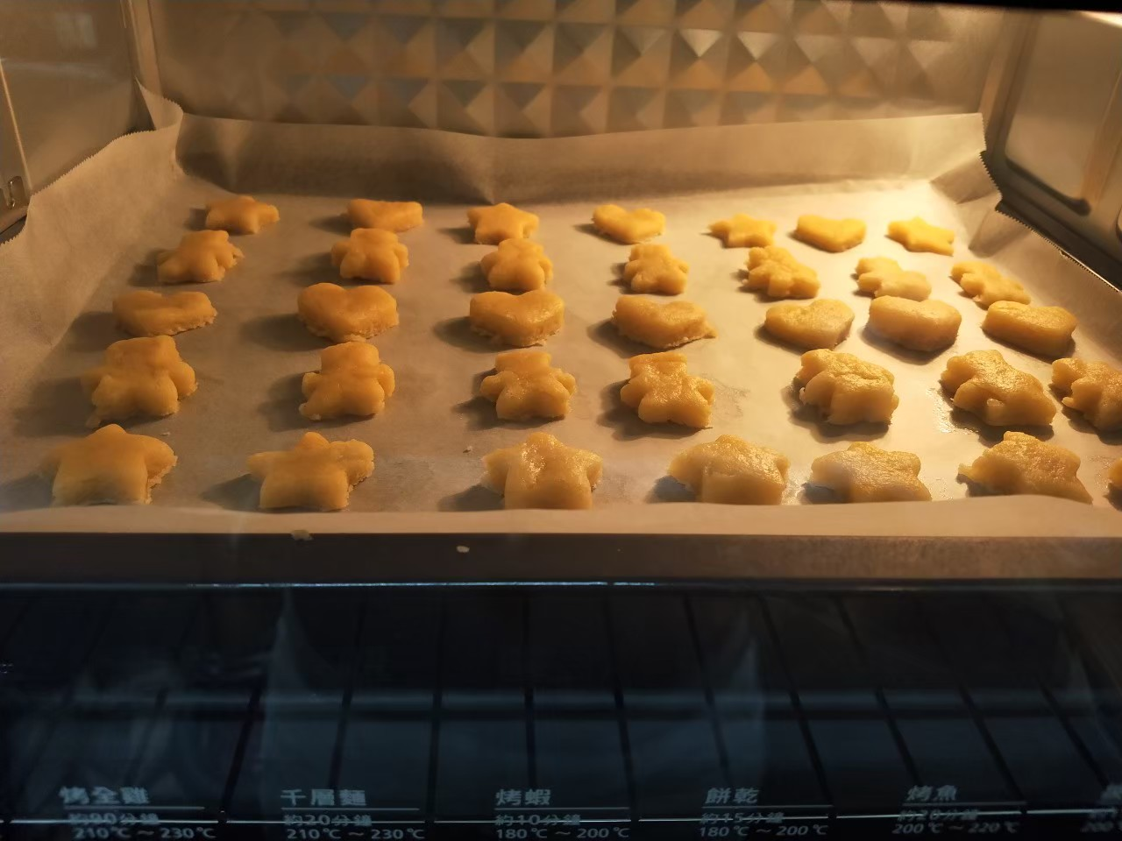
【甜點大集合~成果篇~14種】
4
蔓越莓手撕麵包
6
饅頭
12
巴斯克乳酪蛋糕
14珍珠冬瓜紅茶
3手撕麵
包
10南瓜養生蛋糕
5貝果
8奶油小餅乾
11檸檬磅蛋糕
13芒果奶油蛋糕
9古早味蛋糕
7蔥油餅
2
奶油小麵包
1
牛
角
麵
包

Slide 15
【築夢心得分享】
NG蛋糕&NG饅頭
有成功就會有失敗
蛋糕不小心烤太焦
只能自己『剝皮』吃
還是很好吃
失誤將砂糖加太多~大概5倍…
結果，饅頭好甜…
發現以後…試著加入蔥和鹽
有變好吃一點

Slide 16
【築夢心得分享】
首先謝謝校長和老師給我築夢的機會。謝謝家人陪我做甜點、一起完成簡報。
做甜點麵包材料必須量準確、要細心和耐心，蒸烤時間也很重要，還有，麵包要花時間揉麵(沒揉夠會硬梆梆)，這樣才能做出美味甜點。
我覺得做甜點很開心、吃自己做的甜點很幸福，美中不足的是~因為疫情不能亂跑、採買工作，只能請已經施打疫苗的爸爸代勞。
希望我可以築夢成功。

Slide 17
感謝聆聽

